Slide 1
Западно-Сибирская равнина: особенности природы
География
8 класс
Учитель: Клюева Н. Л.

Slide 2
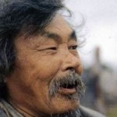
Происхождение названия
Название Сибирь появилось на карте в 16 веке. Происходит от слова «Сибир» (шибур) – название группы финно-угорских народов.
«Шибир» – монгольское слово, означающее болотистую местность, поросшую берёзами, лесную чащу. Предполагается, что так во времена Чингиз-хана монголы называли пограничную с лесостепью часть тайги.

Slide 3
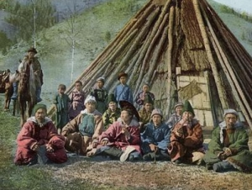
Происхождение названия
По версии З. Я. Бояршиновой, этот термин происходит от названия этнической группы «сипыр», языковая принадлежность которой носит спорный характер. Позднее он стал применяться к тюркоязычной группе, жившей по р. Иртыш в районе современного Тобольска.

Slide 4
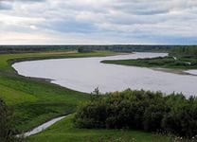
Происхождение названия
Начиная с XIII века Сибирью начинают называть не только народность, но и местность, где она проживала. В русских летописях XV века Сибирской землёй назывался район в низовьях р. Тобол и по среднему Иртышу.

Slide 5
Географическое положение
Какими
географическими
объектами
ограничена
Западно-Сибирская
равнина?

Slide 6
Работа с картами атласа
Определите преобладающие высоты равнины.
Какие особенности рельефа характерны для равнины?
Перечислите формы рельефа Западно-Сибирской равнины.
Какие полезные ископаемые добывают на территории равнины?

Slide 7
Климат Западно-Сибирской равнины
Используя климатическую карту атласа (с. 14 – 15), определите, в пределах каких климатических поясов расположена территория Западно-Сибирской равнины.
Используя текст учебника (с. 190 – 191), определите причины суровости климата.
Почему зима в Западной Сибири холоднее, чем на Русской равнине?

Slide 8
Площадь болот в Западной Сибири составляет 800 тыс. кв. км. Назовите причины высокой заболоченности равнины.

Slide 9
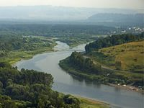
Какие реки протекают по территории Западной Сибири?
К бассейну какого океана они относятся? Почему?

Slide 10
Природные зоны Западно-Сибирской равнины
Название природной зоны | Растения | Животные

Slide 11
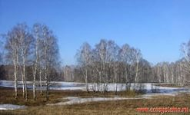
Выпишите в тетрадь определения понятий: урманы, колки, гривы.

Slide 12
Задание на дом: п. 35, на контурную карту нанести формы рельефа Западной Сибири, реки и озёра.

